Slide 1

Tři králové - mudrci
FATYM Vranov nad Dyjí
Ing. Hana Jahodová

Slide 2
Co nás čeká?
Úvod
Biblický příběh – Matouš 2, 1-12

Slide 3
úvod
Co víte o Třech králích?
Zná někdo příběh o Třech králích?
Viděl někdo někdy Tři krále?
Přišli někdy k vám domů Tři králové?
Byl někdo na Třikrálové sbírce?
Co znamená K + M + B 2013?
Znaky tří králů?

Slide 4
Legenda či skutečnost?
Biblické události – stát Izrael (místo – střed světa x země kulatá)
Hlavní město – Palestina
Stavby dodnes
Kostely postaveny - dodnes
Židovský národ existuje
4 000 let

Slide 5
MATOUŠ 2, 1 - 12
Když se narodil Ježíš v judském Betlémě za dnů krále Heroda, hle, mudrci od východu se objevili v Jeruzalémě a ptali se:
„Kde je ten právě narozený král Židů? Viděli jsme na východě jeho hvězdu a přišli jsme se mu poklonit.“
Když to uslyšel Herodes, znepokojil se a s ním celý Jeruzalém;
svolal proto všechny velekněze a zákoníky lidu a vyptával se jich, kde se má Mesiáš narodit.
Oni mu odpověděli: „V judském Betlémě; neboť tak je psáno u proroka:
‚A ty, Betléme, v zemi judské, zdaleka nejsi nejmenší mezi knížaty judskými, neboť z tebe vyjde vévoda, který bude pastýřem mého lidu, Izraele.‘“

Slide 6
MATOUŠ 2, 1 - 12
Tehdy Herodes tajně povolal mudrce a podrobně se jich vyptal na čas, kdy se hvězda ukázala. Potom je poslal do Betléma a řekl:
„Jděte a pátrejte důkladně po tom dítěti; a jakmile je naleznete, oznamte mi, abych se mu i já šel poklonit.“
Oni krále vyslechli a dali se na cestu. A hle, hvězda, kterou viděli na východě, šla před nimi, až se zastavila nad místem, kde bylo to dítě.
Když spatřili hvězdu, zaradovali se velikou radostí.
Vešli do domu a uviděli dítě s Marií, jeho matkou; padli na zem, klaněli se mu a obětovali mu přinesené dary – zlato, kadidlo a myrhu.
Potom, na pokyn ve snu, aby se nevraceli k Herodovi, jinudy odcestovali do své země.

Slide 7
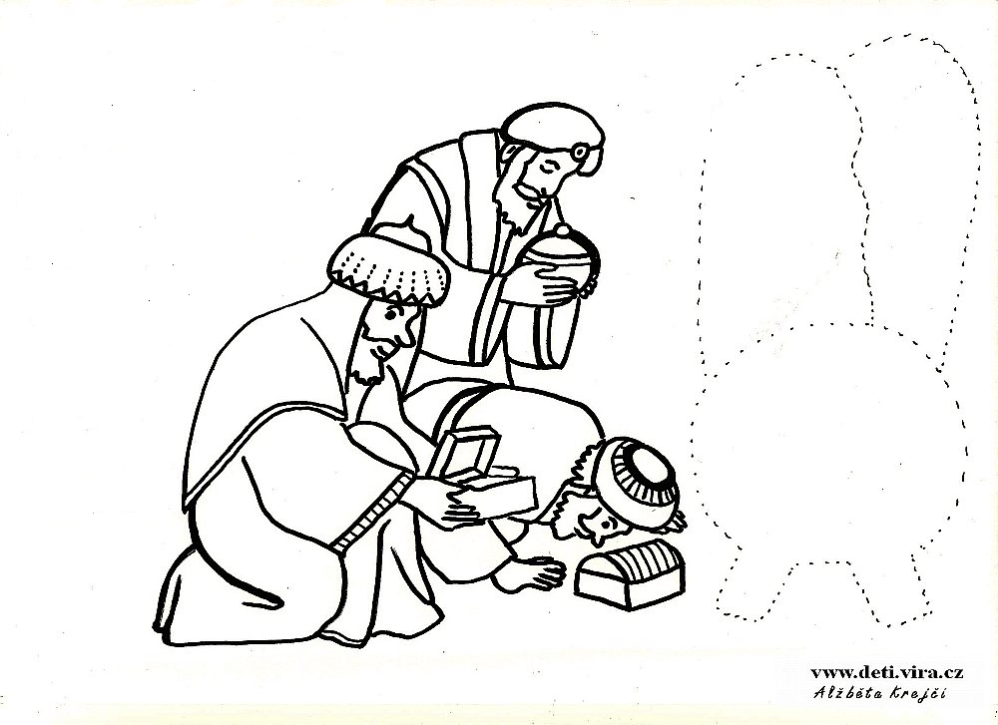
KOMU SE POKLONILI?

Slide 8
KOMU SE POKLONILI?
Pánu Ježíši Kristu – narozen, očekáván tis. let
Panně Marii a Josefu
Kristus – vykupitel – zachránce – spasitel
Bůh se stal člověkem, aby nás zachránil z hříchů a ze smrti a mohli žít věčně.
Bible: Nový zákon je naplnění Starého zákona
  A Slovo se stalo tělem a přebývalo mezi námi.
  Hle panna počne a porodí syna a dá mu jméno Emanuel, to je Bůh s námi.
  Lid, který byl ve tmě spatřil veliké světlo…

Slide 9
KOMU SE POKLONILI?
Bůh se stal člověkem, aby
  nás zachránil z hříchů
  a ze smrti
  a mohli žít věčně!
Neboť tak Bůh miloval svět, že dal svého jednorozeného syna, aby žádný, kdo v něho věří nezahynul, ale měl život věčný.

Slide 10
SYMBOLY
K + M + B 2013 (CO TO JE?)
HVĚZDA
ZLATO
KADIDLO
MIRHU (CO JE TO?)
KŘÍDA

Slide 11
K + M + B 2013
KAŠPAR: kasparus (lat.) je strážce pokladů
Melichar: znamená Můj Král je světlo
Baltazar: znamená Ochránce života

Slide 12
Píseň - My tři králové jdeme k vám
1. My tři králové jdeme k vám,
štěstí, zdraví, vinšujem vám.
2. Štěstí, zdraví, dlouhá léta,
my jsme k vám přisli z daleka.
3. Z daleka je cesta naše,
do Betléma mysl naše.
4. Co ty, černej, stojíš vzadu,
vystrkuješ na nás bradu.
5. A já černej vystupuju,
a Nový rok vám vinšuju.
6. A my taky vystupujem
a Nový rok vám vinšujem

Slide 13
Křížovka

Slide 14
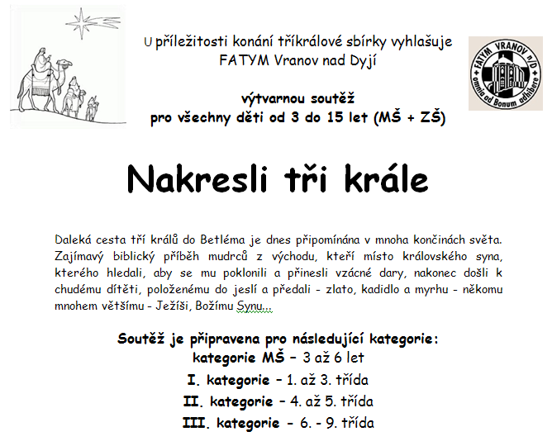
Soutěž - My tři králové

Slide 15
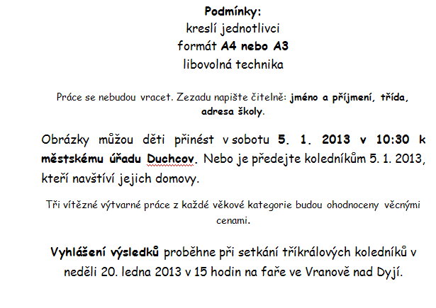
Soutěž - My tři králové

Slide 16
DĚKUJI VÁM ZA POZORNOST
PŘEJI PŘÍJEMNÝ DEN ☺

